Slide 1

Советы родителям
"O чём поговорить с ребенком по дороге в детский сад/из детского сада осенью?"
Подготовила: воспитатель, Никитюк Д.Р.

Slide 2

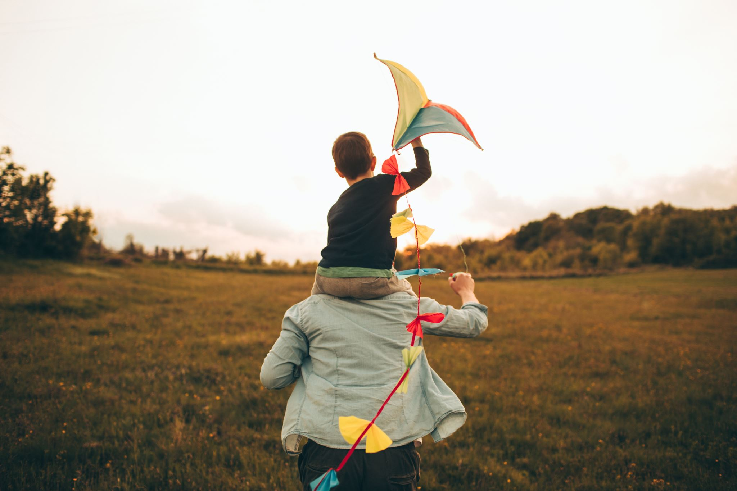
Учитывая тот момент, что общение родителей с детьми происходит
большей частью по дороге в детский сад и вечером домой,
я предлагаю несколько вариантов игр, которые не требует специальных педагогических знаний и помогут вам провести несколько
удивительных минут рядом с вашим ребенком.
Прогулка с ребенком— идеальное время для общения. Пусть никто Вас не отвлекает. Наслаждайтесь общением с вашим ребенком Большинство игр на улице не требует специального оборудования и подготовки,
они развивают моторику, слуховое и зрительное внимание, мышление,
словарный запас и связную речь.

Slide 3
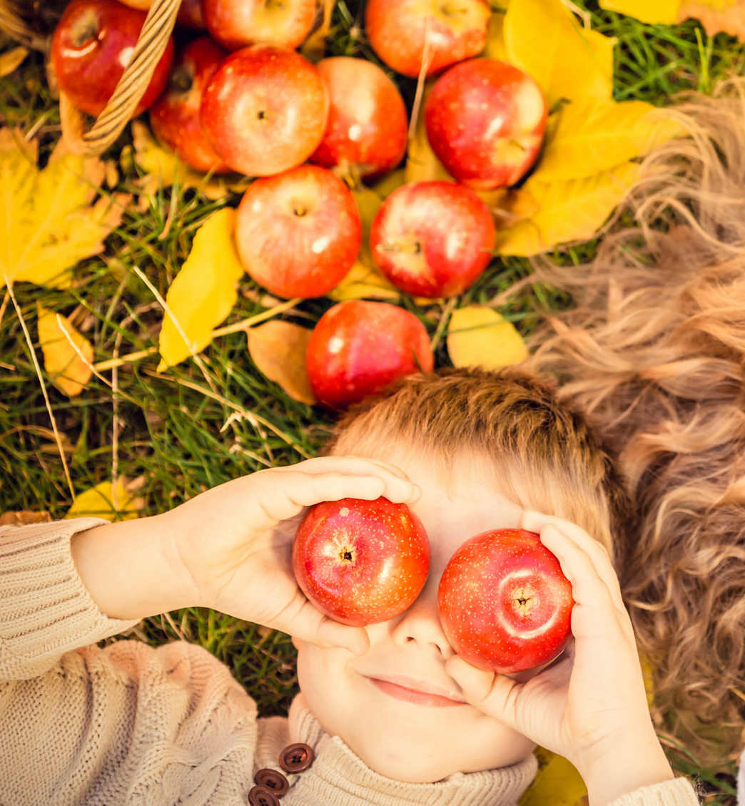
Игры на развитие внимания:
«Дорожки».
Данная игра поможет развить у ребенка наблюдательность, математические представления. Предложите малышу выбрать дорожку, по которой вы пойдете домой. Сегодня вы пойдёте по длинной и узкой дорожке или по короткой и широкой? Пусть малыш сам выбирает и ведёт вас, ваша задача проговаривать, по какой дорожке вы шагаете. «Маленькие ножки идут по узенькой дорожке», или «А большие ноги идут по широкой дороге».
«Ниже-выше».
Игра направлена на формирование у ребенка представлений о величине предметов. Например: «Покажи мне самый высокий дом, а теперь покажи дом, который ниже». Можно выбрать любые другие предметы — деревья, скамейки, кусты, заборы и т. д.
«Маленький фантазёр».
Предложите ребенку посмотреть на облака и придумывать, на что они похожи. Возможно, это будет собачка или кошечка, а может жираф с длинной шеей. Только важно помнить, что и вы должны активно принимать участие в этой игре. Фантазируйте вместе с малышом.

Slide 4

Игры на развитие восприятия и мелкой моторики:
«Букет для мамы».
Данная игра помогает не только развивать мелкую моторику ребенка, но и способствует формированию уважительного отношения к родителям. Любому ребенку будет приятно собрать для любимой мамы букет красивых осенних листьев. Проговаривайте названия деревьев, с которых упал лист, какого он цвета, формы, нравится ли он ребенку или нет, и почему.
«Раз, два, три - назови».
Игра развивает взрительное восприятие. Пока вы идете, предложите ребенку побыть исследователем, при этом обговорите, что вы будете ему помогать, используя фразу «Раз, два, три- цвет предмета назови». Проговорив слова, покажите какой-нибудь предмет.Пусть ребенок назавет цвет предмета. Можно называть объемную форму предметов, величину двух предметов, цвет, оттенки цвета.
«Иголочки».
Предложите ребенку поиграть вместе с шишкой. Пусть он держит руками шишку, катает ее между ладонями, приговаривая: «У сосны, у пихты, елки очень колкие иголки. Но еще сильней, чем ельник, Вас уколет можжевельник".

Slide 5

Игры на развитие мышления:
«Продолжи ряд».
Соберите вместе с ребенком листья от разных деревьев и выложите в ряд разные листья в определенном порядке – дубовый, березовый, липовый, дубовый, березовый, липовый, дубовый… и предложите малышу продолжить этот ряд.
«Сложи по размеру».
Соберите разные по размеру листья и попросите ребенка разложить их от самого большого к самому маленькому или наоборот. Спросите его какой самый маленький лист, а какой самый большой? Для усложнения игры, каждый раз убирайте один лист самого большого размера.
«Посчитаем вместе»
Игра развивает логическое мышление. В непринужденной форме у ребенка формируются навыки счета. Вы можете вместе с ребенком посчитать машины, дома, деревья, листья. Можно считать вместе, можно предложить ребенку самостоятельно посчитать, можно считать по очереди. Главное, чтобы это было весело и интересно.

Slide 6

Игры на развитие речи:
"Отгадай слово"
Предложите малышу отгадать слово, которое вы задумали, пользуясь подсказками. Например: кирпичный, высокий, многоэтажный (дом). Хмурая, ясная, пасмурная, солнечная(погода).Золотая, дождливая, разноцветная, яркая(осень) и т. д. Данная игра способствует расширению словарного запаса ребенка, усвоению прилагательных, развивает слуховое восприятие.
«Что это за звук? »
Прислушайтесь. Кто это поёт? Птичка? Какая? А может это дятел стучит? А вдруг это дождик стучит по зонтику? А вы слушали, как шуршат листья под ногами? Как здорово идти и загребать ногой листву осенью, слушать, как шуршит листва.
«Бывает–не бывает».
Предложите ребенку подтвердить правильность высказывания словами «бывает» или «не бывает». Осенью падает снег. На дереве растут сосульки. Воробей – это не птица. Под ногами шуршат шишки. Попросите ребенка объяснить почему он считает, что данное высказывание “бывает” или “не бывает”В такую веселую игру можно играть и на прогулке, и по дороге домой из детского сада, и в транспорте. Она развивает слуховое внимание, которое необходимо каждому ребенку для успешного обучения.

